Slide 1
Schriftliches Rechnen
Modul 3.7
Arithmetische Basiskompetenzen sichern – Rechenschwierigkeiten vermeiden

Slide 4
Arithmetische Basiskompetenzen sichern –
Rechenschwierigkeiten vermeiden
MODULE DER VERANSTALTUNGSREIHE
Selbstlernmodul 3.0: Rechenschwierigkeiten vermeiden
Modul 3.1: Aufbau eines tragfähigen Zahlverständnisses
Modul 3.2: Aufbau eines tragfähigen Operationsverständnisses
Modul 3.3: Aufbau eines tragfähigen Stellenwertverständnisses
Modul 3.4: Nicht zählendes Rechnen: 1+1 und im 1-1
Modul 3.5: Nicht zählendes Rechnen: 1∙1 und im 1:1
Modul 3.6: Halbschriftliches Rechnen
Modul 3.7: Schriftliches Rechnen
Notes:
Dieses Modul erscheint nicht „offiziell“ im Rahmen der durch die Fachoffensive Mathematik begleiteten Veranstaltungsreihe. Jedoch vervollständigt es thematisch den Bereich “Arithmetische Basiskompetenzen sichern“, da das Ziffernrechnen ebenso eine zentrale Rechenmethode darstellt.

Slide 5
Hintergrundinfos
GRUNDIDEE DES MODULS 3.7
Die verständnisbasierte Erarbeitung der schriftlichen Rechenverfahren ist in der Grundschule auf der Grundlage sicherer Zahl- und Operationsvorstellungen sowie entwickelter halbschriftlicher Vorgehensweisen auf dem Weg zum flexiblen Rechnen von Bedeutung.
In diesem Modul wird am Beispiel der Subtraktion thematisiert, wie Lernende bei der Erarbeitung des schriftlichen Algorithmus unterstützt werden können. Dabei sollten weiterhin Zahl- und Aufgabenbeziehungen wahrgenommen und genutzt werden, um perspektivisch das flexible Rechnen zu stärken.
Fokussiert wird dabei die Herleitung des Algorithmus aus den halbschriftlichen Rechenwegen und darin inbegriffen die Bedeutung der Darstellung und Versprachlichung der einzelnen Denkprozesse. Dieses Vorgehens trägt zum Vorstellungsaufbau und sicheren Anwenden bei.
Um die verschiedenen Rechenmethoden flexibel einzusetzen, wird die Festigung des Zahlen- und Aufgabenblicks thematisiert.
In diesem Modul wird die verständnisbasierte Erarbeitung eines schriftlichen Rechenverfahrens am Beispiel der Subtraktion vorgestellt und anhand von Praxisbeispielen konkretisiert und diskutiert. Die grundlegenden Ideen dieses Lernprozesses sind auch auf die Erarbeitung bei der Addition (und in Teilen auch der Multiplikation) übertragbar.

Slide 6
Hintergrundinfos
AUFBAU DES MODULS 3.7
Teil 1: Nach einem Rückblick auf die halbschriftlichen Rechenwege werden das schriftliche Rechnen als eine der zentralen Rechenmethoden charakterisiert und operationsübergreifende Merkmale erläutert. Die damit verbundene Kompetenzerwartungen werden aufgezeigt und in den langfristigen Lernprozess verortet.
Teil 2: Zunächst werden die Verfahren der schriftlichen Subtraktion unterschieden und erläutert. Anschließend wird unterrichtspraktisch aufgezeigt, wie Kinder den Subtraktionsalgorithmus verständnisbasiert aus einem halbschriftlichen Rechenweg herleiten können. Dabei liegt ein Fokus auf der Darstellung sowie der Versprachlichung der dahinter liegenden Denkprozesse sowie auf dem Erkennen und Beschreiben von Gemeinsamkeiten und Unterschieden der Rechenwege.
Teil 3: Anschließend wird der weitere Lernprozess, in dem die Kinder den Algorithmus sichern und eine Geläufigkeit in dessen Ausführung bekommen sollen, aufgezeigt. Neben „herausfordernden“ Aufgaben spielt dabei auch das produktive Üben eine zentrale Rolle. Im weiteren Verlauf wird die Bedeutung eines Zahl- und Aufgabenblicks herausgearbeitet, der für einen flexiblen Einsatz der Rechenmethoden zentral ist. Der gemeinsame Diskurs über Zahl- und Aufgabenmerkmale soll dazu führen, dass Kinder bewusst und zunehmend sicher zwischen Rechenmethoden wählen und das schriftliche Rechnen nicht als der „Königsweg“ angesehen wird.

Slide 7
Gliederung
Rückblick
Bedeutung und Kompetenzerwartungen
Die schriftlichen Subtraktionsverfahren
Den Algorithmus verstehen
Den Algorithmus sicher und flexibel anwenden
Notes:
Da das Modul außerhalb der Veranstaltungsreihe zur Verfügung gestellt wird, wird mit einem inhaltlichen Rückblick auf das Modul „Halbschriftliches Rechnen“ begonnen und es gibt am Ende keinen Erprobungsauftrag.

Slide 8
Gliederung
Rückblick
Bedeutung und Kompetenzerwartungen
Die schriftlichen Subtraktionsverfahren
Den Algorithmus verstehen
Den Algorithmus sicher und flexibel anwenden

Slide 9
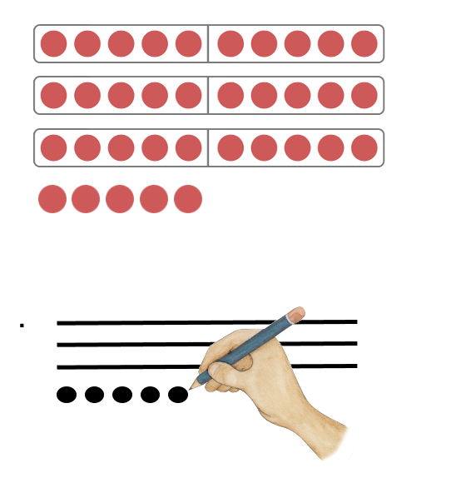
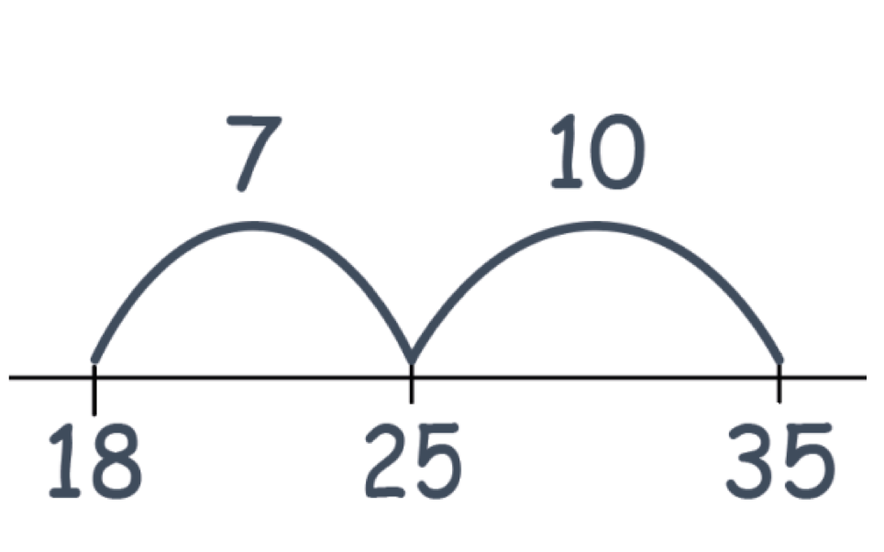
Rückblick
BEDEUTUNG VON ANSCHAUUNGS- UND DARSTELLUNGSMITTELN
Inhaltliches Verständnis der Vorgehensweisen durch Verknüpfung der Rechnungen mit passenden (Material)Handlungen oder bildlichen Darstellungen sowie dessen sprachlicher Begleitung unterstützen
Plättchenmaterial/Strich-Punkt-Darstellung
  Stellenwerte werden darstellbar
Rechenstrich / leerer Zahlenstrahl
  hilft, Relationen zwischen Zahlen zu beurteilen
Notes:
Dabei ist wichtig:
Nicht jedes Darstellungsmittel eignet sich gleichermaßen für den Vorstellungsaufbau. Das ist abhängig von der darzustellenden Vorgehensweise.
Darstellungsmittel sind zudem immer auch „Lernstoff“ für die Kinder. Das bedeutet, ihr Einsatz muss ebenso „erlernt“ werden. Erst wenn die Kinder die in den Materialien genutzten Strukturen wahrnehmen, können sie diese auch selbst Nutzen und einen Zusammenhang zwischen Darstellung und Vorgehensweise herstellen.
Gleichzeitig können Kinder Vorgehensweisen für ihre Mitschüler:innen so nachvollziehbar machen und diese auch durch andere Mittel als Sprache beschreiben.
Darüber hinaus sind speziell bei der Subtraktion Anfangs-, Veränderungs- und Endzustand während der Handlung am Plättchenmaterial nicht gleichzeitig darstellbar, so dass Konventionen im Umgang und der Darstellung mit diesem Material erarbeitet werden müssen.

Slide 10

Rückblick
(HAUPT-)RECHENWEGE BEIM HALBSCHRIFTLICHEN SUBTRAHIEREN
Ich springe 8 zurück und lande bei der 46.
Ich rechne 54 minus 8 gleich 46.
64 - 18 = 460
64 - 10 = 54
54 - 08 = 46
- 8
- 10
SCHRITTWEISE
46
54
64
Ich addiere meine Zwischenergebnisse und erhalte 236.
Insgesamt bleiben 236 übrig.
364 - 128 = 236
014 - 008 = 006
050 - 020 = 030
300 - 100 = 200
STELLENWEISE
MIT EINTAUSCHEN
(Padberg & Benz, 2021, S.140)
Notes:
Schrittweise
Der Subtrahend wird (z. B. in seine Stellenwerte) zerlegt und schrittweise vom Minuenden abgezogen.
Stellenweise (mit Eintauschen)
Minuend und Subtrahend werden in ihre Stellenwerte zerlegt. Der Subtrahend wird von den Einern beginnend stellengerecht vom Minuenden abgezogen. Ist die Ziffern eines Stellenwertes des Minuenden kleiner als die des Subtrahenden, muss aus dem nächst höheren Stellenwert eingetauscht werden. Die Teilergebnisse werden dann als Ergebnis zusammengerechnet.

Slide 11
Rückblick
(HAUPT-)RECHENWEGE BEIM HALBSCHRIFTLICHEN SUBTRAHIEREN
68 und 71 liegen nah beieinander. Von der 68 fehlen noch 3 bis zur 71.
71 - 68 = 3
3
ERGÄNZEN
68
71
Weil ich 20 statt 19 zurück gesprungen bin, bin ich einen zu weit zurückgesprungen.
HILFSAUFGABE
34 - 19 = 15
34 - 20 = 14
14 + 01 = 15
- 20
Ich muss also wieder einen nach vorne springen.
+1
15
14
34
(Götze et al., 2019, S. 103-104)
Notes:
Ergänzen
Die Aufgabe wird gelöst, indem vom Subtrahenden zum Minuenden ergänzt wird (schritt- oder stellenweise).
Hilfsaufgabe
Eine einfacher zu rechnende Aufgabe wird zur Lösung genutzt. Diese wird in einem nächsten Schritt ausgeglichen.

Slide 12
Rückblick
LERNWEG ZUM FLEXIBLEN EINSATZ HALBSCHRIFTLICHER STRATEGIEN
Aufbau der Reihe nach dem ICH-DU-WIR-Prinzip
ICH: Rechnen auf eigenen Wegen:
So rechne ich! – Wie rechnest du?
DU: Vorgehensweisen nachvollziehen und anwenden:
Rechne wie ...
WIR: Zahlen- und Aufgabenmerkmale wahrnehmen und Vorgehensweisen nutzen:
Rechne möglichst schlau!
Notes:
Der Lernweg über den “Dreischritt“ (Ich – Du – Wir) ist analog zu einer Lernumgebung „Von eigenen Wegen zum flexiblen Rechnen“ im Zahlraum bis 1000 auf den Zahlraum bis 100 bezogen worden (Selter & Zannetin, 2019, S. 77-81).
Ausgehend von den eigenen, individuellen Wegen sollen die Kinder darauf aufbauend weitere Rechenwege kennenlernen, anwenden und dabei über die besonderen „Merkmale“ der Vorgehensweisen reflektieren, indem sie diese darstellen und erklären.
Wichtig: Dabei werden diese Schritte nicht als Phasen innerhalb einer Stunde „abgearbeitet“, sondern können sich über mehrere Stunden ausdehnen.
Dieser Lernweg wird ausführlich im Modul 3.6 „Halbschriftliches Rechnen“ dargestellt und erläutert (https://pikas.dzlm.de/node/2073)

Slide 13
Gliederung
Rückblick
Bedeutung und Kompetenzerwartungen
Die schriftlichen Subtraktionsverfahren
Den Algorithmus verstehen
Den Algorithmus sicher und flexibel anwenden

Slide 14
Hintergrundinfos
HINWEISE ZUR AKTIVITÄT AUF FOLIE 15
Ziel: Den Lehrkräften soll deutlich werden, dass die korrekte Ausführung der Rechenschritte nicht mit dem notwendigen Verständnis des Algorithmus gleichzusetzen ist.
Hinweise zur Durchführung: Den Teilnehmenden werden nacheinander beide Videos gezeigt. Danach kann im Plenum offen reflektiert/diskutiert werden, was die Teilnehmenden wahrgenommen haben (Wie gehen die Kinder vor? Was können sie? Was fällt den Kinder noch schwer?), aber auch, inwiefern Sie sich als Lehrkraft evtl. mit Merksätzen wie im Video formuliert identifizieren können. Anschließend soll gemeinsam reflektiert werden, inwiefern die im folgenden thematisierte verständnisbasierte Erarbeitung des Algorithmus notwendig ist

Slide 15
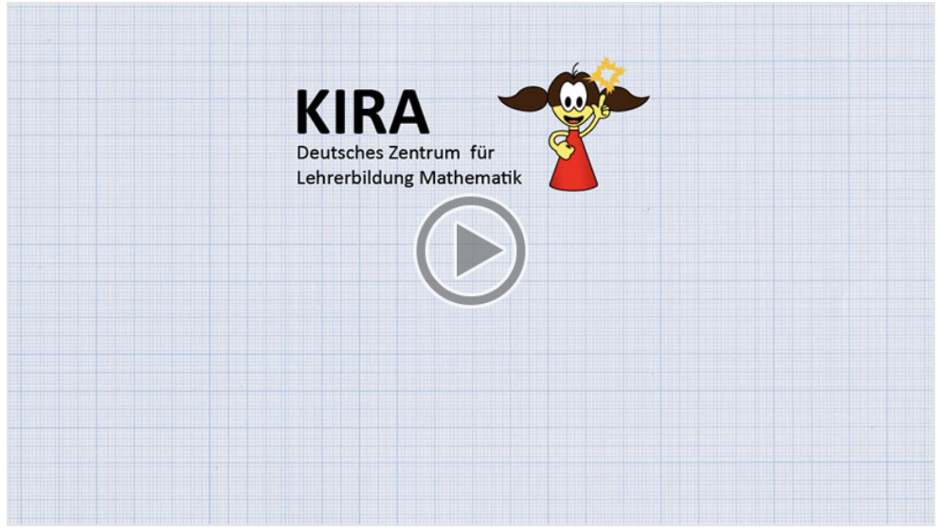
Bedeutung und Kompetenzerwartungen
Schauen Sie sich die Videos an. Was fällt Ihnen auf? Inwiefern haben die Kinder den schriftlichen Subtraktionsalgorithmus „verstanden“?
https://kira.dzlm.de/node/464
https://kira.dzlm.de/node/463
Notes:
Die Videos sollen verdeutlichen, dass es einen Unterschied gibt zwischen „den Algorithmus richtig ausführen“ und den „Algorithmus verstehen“.
Beide Kinder können den Algorithmus ausführen – sie setzen an den richtigen Stellen die Überträge und ermitteln das korrekte Ergebnis – aber beiden fällt es schwer, zu erklären, warum sie so gerechnet haben bzw. welche Bedeutung der Übertrag hat.
Als Lehrkraft muss man sensibel dafür sein und unterscheiden, inwiefern Kinder in der Lage sind, mechanisch Rechenschritte auszuführen („Meine Lehrerin hat mir gesagt da kommt dann eine 1 hin“) oder eben wirklich verstehen, welche Prozesse (Auffüllen; Entbündeln) hinter den Rechenschritten stehen.
Langfristig – und auch in der Auseinandersetzung mit komplexeren Aufgabenstellungen - verhindert eine unreflektierte, nicht-verstehensorientierte Anwendung der schriftlichen Rechenverfahren das flexible Rechnen.

Slide 16

Bedeutung und Kompetenzerwartungen
WENN GRUNDLAGEN IN HÖHEREN KLASSEN FEHLEN
Flexibles Rechnen
Schriftliches Rechnen als unreflektierte Abfolge von Rechenschritten
Notes:
Langfristig verhindert eine unreflektierte, nicht-verstehensorientierte Anwendung der schriftlichen Rechenverfahren das flexible Rechnen in höheren Klassenstufen.

Slide 17
Bedeutung und Kompetenzerwartungen
WAS BEDEUTET ES, DIE SCHRIFTLICHEN RECHENVERFAHREN ZU VERSTEHEN?
Kinder können ...
die Rechenschritte der Algorithmen nachvollziehen und erläutern.
die Algorithmen sicher und flexibel anwenden.
Dafür ist es wichtig …
Gemeinsamkeiten und Unterschiede zwischen der halbschriftlichen Strategie „Stellenweise“ und dem Algorithmus zu entdecken.
Zahl- und Aufgabenmerkmale wahrzunehmen und zu nutzen.
Notes:
Das Herleiten über die entsprechenden halbschriftlichen Verfahren bezieht sich vor allem auf die Addition und Subtraktion. Zwar können auch in der Gegenüberstellung bei der Multiplikation und Division diese Gemeinsamkeiten und Unterschiede genutzt werden, um das schriftliche Verfahren besser zu verstehen, aber eine Herleitung aus dem halbschriftlichen Verfahren ist nicht direkt möglich.

Slide 18
Bedeutung und Kompetenzerwartungen
INHALTSBEZOGENE KOMPETENZEN - ZAHLEN UND OPERATIONEN
Ziffernrechnen
Kompetenzerwartungen am Ende der Klasse 4 Die Schülerinnen und Schüler
erläutern die schriftlichen Rechenverfahren der Addition (auch mit mehreren Summanden), der Subtraktion (mit einem Subtrahenden), der Multiplikation (auch mit mehrstelligen Faktoren) und der Division (durch einstellige Divisoren) mit Verwendung der Restschreibweise, indem sie die einzelnen Rechenschritte der Algorithmen an Beispielen in nachvollziehbarer Weise beschreiben, führen die schriftlichen Rechenverfahren der Addition, Subtraktion und Multiplikation sicher aus.
(MSB NRW, 2021, S. 88)

Slide 19
Bedeutung und Kompetenzerwartungen
INHALTSBEZOGENE KOMPETENZEN - ZAHLEN UND OPERATIONEN
Flexibles Rechnen
Kompetenzerwartungen am Ende der Schuleingangsphase Die Schülerinnen und Schüler | Kompetenzerwartungen am Ende der Klasse 4 Die Schülerinnen und Schüler
entscheiden sich aufgabenbezogen nach eigenen Präferenzen für eine Strategie des Zahlenrechnens (stellenweise, schrittweise, Hilfsaufgabe, Kopfrechnen) und berechnen Aufgaben. | entscheiden sich aufgabenbezogen nach eigenen Präferenzen für eine Strategie des Zahlenrechnens oder ein schriftliches Normalverfahren, verwenden ggf. digitale Mathematikwerkzeuge und berechnen Aufgaben.
(MSB NRW, 2021, S. 89)

Slide 20
Bedeutung und Kompetenzerwartungen
PROZESSBEZOGENE KOMPETENZEN
Problemlösen
Kompetenzerwartungen am Ende der Klasse 4 Die Schülerinnen und Schüler
entwickeln Ideen für mögliche Vorgehensweisen und gehen dabei sukzessiv strukturiert (auch algorithmisch) vor, beschreiben, vergleichen und bewerten verschiedene Vorgehensweisen im Hinblick auf Gemeinsamkeiten und Unterschiede,
Argumentieren
Kompetenzerwartungen am Ende der Klasse 4 Die Schülerinnen und Schüler
begründen ihre Vorgehensweisen nachvollziehbar,
(MSB NRW, 2021, S. 82; 84)

Slide 21
Bedeutung und Kompetenzerwartungen
PROZESSBEZOGENE KOMPETENZEN
Kommunizieren
Kompetenzerwartungen am Ende der Klasse 4 Die Schülerinnen und Schüler
Erläutern eigene Vorgehensweisen und Ideen verständlich, Halten ihre Arbeitsergebnisse, Vorgehensweisen und Lernerfahrungen fest, Präsentieren Lösungswege, Ideen und Ergebnisse mithilfe geeigneter Darstellungsformen und (digitaler) Medien, Stellen Lösungswege, Ideen und Ergebnisse für andere nachvollziehbar dar (u. a. im Rahmen von Mathekonferenzen),
(MSB NRW, 2021, S.83-84)

Slide 22
Bedeutung und Kompetenzerwartungen
PROZESSBEZOGENE KOMPETENZEN
Darstellen
Kompetenzerwartungen am Ende der Klasse 4 Die Schülerinnen und Schüler
setzen (eigene) analoge und digitale Darstellungen ein zur Verdeutlichung von mathematischen Beziehungen, übertragen eine Darstellung in eine andere Darstellung derselben Darstellungsform, übertragen eine Darstellung in eine andere Darstellung einer anderen Darstellungsform,
(MSB NRW, 2021, S. 84)

Slide 23
Hintergrundinfos
HINWEISE ZUR FOLIE 24
Ziel: Bewusstmachen der Bedeutung und Auswirkungen einer verständnisbasierten Erarbeitung des Algorithmus
Mit Folie 24 wird dargestellt, dass nur ein langfristiger, auf Verständnis aufbauender Prozess dazu führen kann, sicher und flexibel den schriftlichen Algorithmus anzuwenden.
Über die materialgestützte Herleitung der Verfahren aus entsprechenden halbschriftlichen Vorgehensweisen und das Nachvollziehen der neuen Schreibweise, ist dabei das Beschreiben, Erläutern und Ausführen der Rechenschritte des Verfahrens von zentraler Bedeutung. Erst dann folgt eine Phase des Automatisierens, in der durch die Festigung eines Zahl- und Aufgabenblicks die Grundlage für den flexiblen Einsatz des Verfahrens (und weiterer Rechenmethoden) geschaffen wird.

Slide 24
Bedeutung und Kompetenzerwartungen
GRUNDLAGEN SCHAFFEN FÜR WEITERE LERNPROZESSE
Langfristigkeit
statt Kurzfristigkeit
Flexibles Rechnen
Sicheres Anwenden der schriftlichen Rechenverfahren (Automatisierung)
Beschreiben, Erläutern und Ausführen der schriftlichen Rechenverfahren
Algorithmen herleiten, Rechenschritte (materialgestützt) nachvollziehen
Verständnisbasierte Erarbeitung des Algorithmus und Festigung des Zahl- und Aufgabenblicks zum sicheren und flexiblen Anwenden des Algorithmus

Slide 25
Gliederung
Rückblick
Bedeutung und Kompetenzerwartungen
Schriftliche Subtraktionsverfahren
Den Algorithmus verstehen
Den Algorithmus sicher und flexibel anwenden

Slide 26
Hintergrundinfos
HINWEISE ZU DEN FOLIEN 27-34
Folien 27-28: Zunächst wird ein Kurzüberblick über die verschiedenen Rechenmethoden in der Grundschule gegeben, um die Charakteristika des schriftlichen Rechnens (im Unterschied zu den anderen Rechenmethoden) aufzuzeigen.
Folie 30: Aktivität (Hinweise s. Folie 29)
Folien 31-34: Die drei Hauptverfahren der schriftlichen Subtraktion werden exemplarisch an einer Aufgabe dargestellt. Dabei werden die Unterschiede in der Denk- und Sprechweise aufgezeigt. Folie 31 gibt einen Überblick, Folien 32-34 können genutzt werden, falls die Teilnehmenden einen ausführlichere Thematisierung der Verfahren als Erinnerungsstütze wünschen/benötigen.

Slide 27
Schriftliche Subtraktionsverfahren
RECHENMETHODEN
In der Mathematikdidaktik unterscheidet man gewöhnlich folgende vier Rechenmethoden (Plunkett, 1987):
Kopfrechnen
    Alle (Zwischen-)Schritte zur Lösung einer Aufgabe erfolgen im Kopf, d. h. unter Verzicht auf jegliche Notation.
Halbschriftliches Rechnen („gestütztes Kopfrechnen“)
    Eine Ausgangsaufgabe wird in leichtere Teilaufgaben zerlegt. Bei den Rechnungen werden notwendige Zwischenschritte oder Teilergebnisse notiert.
Schriftliche Rechenverfahren
    Auf der Basis der Stellenwertsystematik werden Ergebnisse nach festgelegten Regeln (Algorithmen) ziffernweise ermittelt und schriftlich notiert.
  Taschenrechner
(Krauthausen, 1993)

Slide 28
Schriftliche Subtraktionsverfahren
MERKMALE DES SCHRIFTLICHEN RECHNENS
Es gibt einen festgelegten Rechenweg.
Es wird stellengerecht und somit ziffernweise (untereinander) gerechnet. Bei der Addition, Subtraktion und Multiplikation gilt die Rechenrichtung von rechts nach links.
Die Notationsformen (zum Beispiel bezüglich der Überträge) sind (operationsspezifisch) festgelegt.
Notes:
Hier gibt es jedoch operationsübergreifende Unterschiede: (z. B.)
Subtraktion: Es gibt verschiedenen Verfahren
Multiplikation: Lässt sich nicht ohne weiteres aus den halbschriftlichen Verfahren ableiten
Division: Rechenrichtung von links nach rechts

Slide 29
Hintergrundinfos
HINWEISE ZUR AKTIVITÄT AUF FOLIE 30
Ziel: Aktivierung des eigenen Vorwissens sowie Sensibilisierung für die Unterschiede in der Denk- und Sprechweise beim Ausführen eines schriftlichen Subtraktionsverfahrens
Hinweise zur Durchführung: Die Teilnehmenden lösen zunächst die Aufgabe schriftlich und notieren sich dabei die eigene Denk- und Sprechweise, um sich dieser bewusst zu werden. In der Reflexion können evtl. einzelne Teilnehmende diese vorrechnen und versprachlichen. Dabei können Unterschiede aufgezeigt und mit den verschiedenen Verfahren in Verbindung gebracht werden.
Ebenso sollte bereits hier antizipiert werden, wie Kinder unterstützt werden könnten, diese Rechenschritte nachzuvollziehen. Dabei können die Teilnehmenden berichten, wie sie es im eigenen Unterricht machen oder aber selbst gelernt haben und Stellung dazu nehmen, welches Verfahren sie warum mit ihren Schüler:innen erarbeiten.

Slide 30
Den Algorithmus verstehen
Rechnen Sie die Aufgabe schriftlich.
Halten Sie Ihre Notations- und Sprechweise fest.
 | 7 | 1 | 3
- | 5 | 7 | 8
Reflektieren Sie dabei:
Wie haben Sie Ihre Rechenschritte im Kopf (verbal) begleitet? Welche Denkweise steckt dahinter? / Welches Verfahren haben Sie angewendet?
Wie könnten Sie (für die Kinder) die Rechenschritte visualisieren?
Welches Verfahren erarbeiten Sie (warum) mit Ihren Kindern?
Notes:
Beispielrechnungen an der Tafel/Flipchart durch Teilnehmende „vorrechnen“ lassen

Slide 31
Den Algorithmus verstehen
VERFAHREN DER SCHRIFTLICHEN SUBTRAKTION
Es lassen sich die folgenden drei Hauptverfahren der schriftlichen Subtraktion unterscheiden:
Entbündelungs-verfahren | Erweiterungs-verfahren | Auffüll- verfahren
 | 7 | 1 | 3
- | 5 | 7 | 8
 | 7 | 1 | 3
- | 5 | 7 | 8
 | 7 | 1 | 3
- | 5 | 7 | 8
6
10
10
10
10
0
1
1
1
1
1
3
5
1
3
5
1
3
5
31
Notes:
Sie unterscheiden sich darin, wie vorzugehen ist, wenn die Ziffer des Subtrahenden größer als die des darüber notierten Minuenden ist.

Slide 32
Den Algorithmus verstehen
ENTBÜNDELUNGSVERFAHREN
Wenn der Minuend kleiner ist als der Subtrahend, wird er verändert, indem ein Stellenwert der nächsthöheren Stelle in 10 des nächstkleineren Stellenwerts entbündelt wird.
Die Entbündelung wird im jeweiligen Stellenwert vermerkt und direkt verrechnet.
 | 7 | 1 | 3
- | 5 | 7 | 8
6
10
10
0
1
3
5
Besondere Schwierigkeit:
Eine eventuell vorhandene Null im Minuenden kann nicht entbündelt werden, so dass zunächst der nächstgrößere Stellenwert entbündelt werden muss.

Slide 33
Den Algorithmus verstehen
ERWEITERUNGSVERFAHREN
Sowohl Minuend als auch Subtrahend werden um denselben Wert vergrößert (z. B. um 10 Einer im Minuenden und 1 Zehner im Subtrahenden).
Die Differenz, also der Unterschied zwischen beiden Zahlen, verändert sich durch dieses Vorgehen nicht, die beiden Zahlen schon (Gesetz von der Konstanz der Differenz).
 | 7 | 1 | 3
- | 5 | 7 | 8
10
10
1
1
1
3
5

Slide 34
Den Algorithmus verstehen
AUFFÜLLVERFAHREN
Der Subtrahend wird stellenweise beginnend bei den Einern so lange „aufgefüllt“, bis man den Wert des Minuenden erreicht hat.
Zuerst wird die Einerstelle des Minuenden „passend“ gemacht, dann die Zehnerstelle und zum Schluss die Hunderterstelle.
Die kleine 1 bedeutet, dass man schon einen Zehner „weiter“ ist, also nach dem Auffüllen von 5 an der Einerstelle schon bei 583 ist (8 = 7 + 1) und von da aus weiter „auffüllen“ muss.
 | 7 | 1 | 3
- | 5 | 7 | 8
1
1
1
3
5

Slide 35
Gliederung
Rückblick
Bedeutung und Kompetenzerwartungen
Schriftliche Subtraktionsverfahren
Den Algorithmus verstehen
Den Algorithmus sicher und flexibel anwenden

Slide 36
Hintergrundinfos
HINWEISE ZU DEN FOLIEN 38-66
Kernbotschaften (Folien 65; 66):
Lernende brauchen Gelegenheiten, Gemeinsamkeiten und Unterschiede zwischen der halbschriftlichen Vorgehensweise und dem Subtraktionsalgorithmus zu entdecken und zu beschreiben
Lernende brauchen Gelegenheiten, die einzelnen Rechenschritte des Algorithmus am Material darzustellen und zu erläutern.
Folien 38: Zunächst werden die zentralen Bausteine, die bei der verständnisbasierten Erarbeitung der Verfahren der schriftlichen Subtraktion berücksichtig werden sollten, aufgezeigt.
Folien 39-45: Dies wird im Folgenden für das Entbündlungsverfahren (mit Abziehen) konkretisiert. Dabei werden anknüpfend an die halbschriftliche Vorgehensweise „stellenweise mit Entbündeln“ die Darstellung und Versprachlichung der Rechenschritte des Verfahrens aufgezeigt.
Folie 46-50: Diese Folien können analog für die Konkretisierung des „Auffüllverfahrens mit Ergänzen“ genutzt werden.

Slide 37
Hintergrundinfos
HINWEISE ZU DEN FOLIEN 38-66
Folie 51: Im nächsten Schritt werden die zentralen Bausteine eines konkreten Unterrichtsvorhabens zur verständnisbasierten Erarbeitung der schriftlichen Subtraktion im Sinne des Unterrichtsvorhabens „Von den eigenen Wegen zum schriftlichen Algorithmus“ aufgezeigt.
Folie 53: Aktivität „Was ist gleich? Was ist verschieden?“ (Hinweise s. Folie 52)
Folie 54: Das Video kann genutzt werden, um den in einer 3. Klasse durchgeführten und dokumentierten Lernweg am Beispiel des Entbündelungsverfahrens (mit Abziehen) aufzuzeigen. Vorab können die Teilnehmenden den Auftrag erhalten, darauf zu achten, was die zentralen Bausteine der einzelnen Phasen des Lernweges (Einführung, Arbeitsphase und Reflexion) sind. (Folie 55 kann analog für die Darstellung des Lernweges am Beispiel des Auffüllverfahren genutzt werden.)
Folien 56-64: Die wesentlichen Bausteine der im Video aufgezeigten Phasen des Lernweges werden zusammengefasst. Folie 62 konkretisiert dabei nochmal die Bedeutung von Impulsfragen für die Arbeits- und Reflexionsphase.

Slide 38
Den Algorithmus verstehen
VERSTÄNDNISAUFBAU
Anknüpfung an halbschriftliche Strategien
Entbündlungsverfahren aus der halbschriftlichen Strategie „Stellenweise mit Eintauschen“ ableiten
Auffüllverfahren aus der halbschriftlichen Strategie „Ergänzen“ ableiten
Darstellung und Versprachlichung der Rechenschritte
Rechenschritte am Würfelmaterial bzw. an der Strich-Punkt-Darstellung (Entbündeln) / am Rechenstrich (Auffüllen) nachvollziehen und selbst darstellen lassen
Materialhandlung und die symbolische Notation sprachlich begleiten
Notes:
Es sollten auch zeitnah Subtraktionsaufgaben mit Zehnerunterschreitung für die Anknüpfung an halbschriftliche Verfahren genutzt werden, um den Algorithmus zu verstehen. Außerdem wird noch einmal die Bedeutsamkeit, unterschiedliche halbschriftliche Rechenverfahren bei der Subtraktion im 2. Schuljahr zu thematisieren, deutlich.

Slide 39
Den Algorithmus verstehen
ENTBÜNDLUNGSVERFAHREN
Die halbschriftliche Strategie „Stellenweise mit Eintauschen“ und die entsprechende Strich-Punkt-Darstellung
3 | 2 | 8 | - | 1 | 7 | 3 | = | 1 | 5 | 5
 |  | 8 | - |  |  | 3 | = |  |  | 5
1 | 2 | 0 | - |  | 7 | 0 | = |  | 5 | 0
2 | 0 | 0 | - | 1 | 0 | 0 | = | 1 | 0 | 0

Slide 40
Den Algorithmus verstehen
ENTBÜNDLUNGSVERFAHREN
Ich zeichne den Minuenden als Strich-Punkt-Darstellung.
 | H | Z | E
 | 3 | 2 | 8
- | 1 | 7 | 3
Der Minuend wird als Strich-Punkt-Darstellung notiert.

Slide 41
Den Algorithmus verstehen
ENTBÜNDLUNGSVERFAHREN
Ich rechne 8 minus 3 gleich 5. Ich notiere 5.
Von 8 Einern kann ich 3 Einer direkt abziehen. Es bleiben 5 Einer übrig.
 | H | Z | E
 | 3 | 2 | 8
- | 1 | 7 | 3
 |  |  | 5
Der Minuend wird als Strich-Punkt-Darstellung notiert.
Die Einer des Subtrahenden werden sprachlich begleitet in der Darstellung abgezogen und das Ergebnis notiert.
Notes:
Hier (und auf den folgenden Folien) haben wir das Entbündlungsverfahren unter der Vorstellung des Abziehens sprachlich begleitet. Ebenso möglich wäre es natürlich auch in der „Ergänzen-Sprechweise“ zu begleiten.

Slide 42
Den Algorithmus verstehen
ENTBÜNDLUNGSVERFAHREN
Von 2 Zehnern kann ich keine 7 Zehner abziehen.
 | H | Z | E
 | 3 | 2 | 8
- | 1 | 7 | 3
 |  |  | 5
Der Minuend wird als Strich-Punkt-Darstellung notiert.
Die Einer des Subtrahenden werden sprachlich begleitet in der Darstellung abgezogen und das Ergebnis notiert.

Slide 43
Den Algorithmus verstehen
ENTBÜNDLUNGSVERFAHREN
Jetzt habe ich nur noch 2 Hunderter und dafür 12 Zehner.
Ich entbündele einen Hunderter zu 10 Zehnern. Nun habe ich 12 Zehner.
 | H | Z | E
 | 2 | 10
 | 3 | 2 | 8
- | 1 | 7 | 3
 |  |  | 5
Der Minuend wird als Strich-Punkt-Darstellung notiert.
Die Einer des Subtrahenden werden sprachlich begleitet in der Darstellung abgezogen und das Ergebnis notiert.
Ein Hunderter des Minuenden wird in der Darstellung sprachlich begleitet zu zehn Zehnern entbündelt. Die Entbündelung wird in der Rechnung entsprechend notiert.

Slide 44
Den Algorithmus verstehen
ENTBÜNDLUNGSVERFAHREN
Ich rechne 12 minus 7 gleich 5. Ich notiere 5.
Von 12 Zehnern kann ich jetzt 7 Zehner abziehen. Es bleiben 5 Zehner übrig.
 | H | Z | E
 | 2 | 10
 | 3 | 2 | 8
- | 1 | 7 | 3
 |  | 5 | 5
Der Minuend wird als Strich-Punkt-Darstellung notiert.
Die Einer des Subtrahenden werden sprachlich begleitet in der Darstellung abgezogen und das Ergebnis notiert.
Ein Hunderter des Minuenden wird in der Darstellung sprachlich begleitet zu zehn Zehner entbündelt. Die Entbündelung wird in der Rechnung entsprechend notiert.
Die Zehner des Subtrahenden werden sprachlich begleitet in der Darstellung abgezogen und das Ergebnis notiert.

Slide 45
Den Algorithmus verstehen
ENTBÜNDLUNGSVERFAHREN
Jetzt rechne ich 2 minus 1 gleich 1. Ich notiere 1.
Von den 2 Hundertern ziehe ich 1 Hunderter ab. Es bleibt 1 Hunderter übrig.
 | H | Z | E
 | 2 | 10
 | 3 | 2 | 8
- | 1 | 7 | 3
 | 1 | 5 | 5
Der Minuend wird als Strich-Punkt-Darstellung notiert.
Die Einer des Subtrahenden werden sprachlich begleitet in der Darstellung abgezogen und das Ergebnis notiert.
Ein Hunderter des Minuenden wird in der Darstellung sprachlich begleitet zu zehn Zehner entbündelt. Die Entbündelung wird in der Rechnung entsprechend notiert.
Die Zehner des Subtrahenden werden sprachlich begleitet in der Darstellung abgezogen und das Ergebnis notiert.
Die Hunderter des Subtrahenden werden sprachlich begleitet in der Darstellung abgezogen und das Ergebnis notiert.

Slide 46
Den Algorithmus verstehen
AUFFÜLLVERFAHREN
Die halbschriftliche Strategie „Ergänzen“ und die entsprechende Darstellung am Rechenstrich
5E
5Z
1H
3 | 2 | 8 | - | 1 | 7 | 3 | = | 1 | 5 | 5
1 | 7 | 3 | + |  |  | 5 | = | 1 | 7 | 8
1 | 7 | 8 | + |  | 5 | 0 | = | 2 | 2 | 8
2 | 2 | 8 | + | 1 | 0 | 0 | = | 3 | 2 | 8
173
178
228
328
Notes:
Falls die Teilnehmendengruppe sich Ausführungen zum Auffüllverfahren wünschen, können die folgenden Folien ersatzweise/zusätzlich genutzt werden.

Slide 47
Den Algorithmus verstehen
AUFFÜLLVERFAHREN
Ich zeichne einen Rechenstrich und trage rechts den Minuenden und links den Subtrahenden ein.
Ich möchte von 173 zu 328 auffüllen.
 | H | Z | E
 | 3 | 2 | 8
- | 1 | 7 | 3
173
328
Der Rechenstrich wird gezeichnet und der Minuend und der Subtrahend daran notiert.

Slide 48
Den Algorithmus verstehen
AUFFÜLLVERFAHREN
Ich ergänze als erstes von den 3 Einern bis zu 8 Einern, also 5 Einer und lande bei 178.
Ich ergänze von 3 Einern zu 8 Einern. Das sind 5 Einer. Ich schreibe 5.
5E
 | H | Z | E
 | 3 | 2 | 8
- | 1 | 7 | 3
 |  |  | 5
173
178
328
Der Rechenstrich wird gezeichnet und der Minuend und der Subtrahend daran notiert.
Ausgehend von den Einern des Subtrahenden wird zu den Einern des Minuenden ergänzt.

Slide 49
Den Algorithmus verstehen
AUFFÜLLVERFAHREN
Ich ergänze von 7 Zehnern zu 12 Zehnern. Das sind 5 Zehner. Ich notiere 5 im Ergebnis und einen Übertrag an der Hunderterstelle.
Ich ergänze von 178 zum passenden Zehner, das sind 5 Zehner. Dabei überschreite ich den nächsten Hunderter.
5E
5Z
 | H | Z | E
 | 3 | 2 | 8
- | 1 | 7 | 3
 |  | 5 | 5
1
173
178
228
328
Der Rechenstrich wird gezeichnet und der Minuend und der Subtrahend daran notiert.
Ausgehend von den Einern des Subtrahenden wird zu den Einern des Minuenden ergänzt.
Ausgehend von den Zehnern des Subtrahenden wird zu den Zehnern des Minuenden ergänzt. An der Hunderterstelle wird ein Übertrag notiert, da es zu einer Überschreitung des Stellenwerts kommt.

Slide 50
Den Algorithmus verstehen
AUFFÜLLVERFAHREN
Als letztes ergänze ich von der 228 zum passenden Hunderter, das ist 1 Hunderter.
Ich ergänze von 2 Hundertern zu 3 Hundertern. Das ist 1 Hunderter. Ich schreibe 1.
5E
5Z
1H
 | H | Z | E
 | 3 | 2 | 8
- | 1 | 7 | 3
 | 1 | 5 | 5
1
173
178
228
328
Der Rechenstrich wird gezeichnet und der Minuend und der Subtrahend daran notiert.
Ausgehend von den Einern des Subtrahenden wird zu den Einern des Minuenden ergänzt.
Ausgehend von den Zehnern des Subtrahenden wird zu den Zehnern des Minuenden ergänzt. An der Hunderterstelle wird ein Übertrag notiert, da es zu einer Überschreitung des Stellenwerts kommt.
Ausgehend von den Hundertern des Subtrahenden wird zu den Hundertern des Minuenden ergänzt.

Slide 51
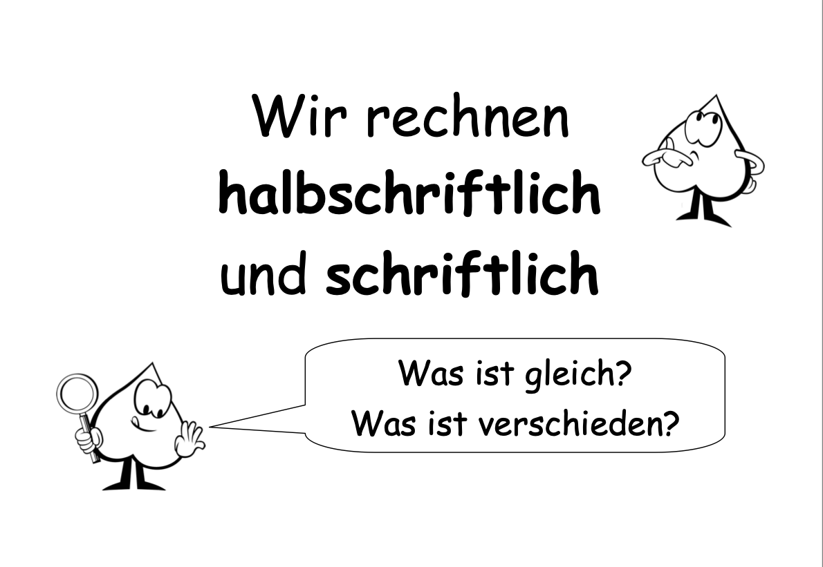
Den Algorithmus verstehen
LERNWEG ZUR VERSTÄNDNISBASIERTEN ERARBEITUNG
Von den eigenen Wegen zum schriftlichen Algorithmus
Gegenüberstellung der halbschriftlichen Strategie „Stellenweise“ und dem Entbündelungsverfahren anhand gleicher Aufgaben
Erarbeitung von Gemeinsamkeiten und Unterschieden
Festlegung der Notationsweise
(https://pikas.dzlm.de/node/1571)
Notes:
Analog kann dieser Lernweg auch zur Erarbeitung des Auffüllverfahrens in der Gegenüberstellung mit der halbschriftlichen Strategie des (stellenweisen) Ergänzens durchgeführt werden.

Slide 52
Hintergrundinfos
HINWEISE ZUR AKTIVITÄT AUF FOLIE 53
Ziel: Sensibilisierung für die Gemeinsamkeiten und Unterschieden der halbschriftlichen Vorgehensweise und des schriftlichen Verfahrens sowie Sammlung von Potentialen des Lernweges
Hinweise zur Durchführung: Damit den Teilnehmenden die Gemeinsamkeiten und Unterschiede selbst deutlich bewusst werden, sollen sie zunächst den Arbeits- und Forscherauftrag der Kinder bearbeiten. Daraus ergibt sich zudem das Potential, auch Schwierigkeiten und Stolpersteine in der Erarbeitungs- und Reflexionsphase zu antizipieren, die sich auf den konkreten Lernweg beziehen.
Mögliche Schüler:innen-Antworten sollten gemeinsam im Plenum gesammelt und mögliche Hilfestellungen und Impulse für eine Reflexionsphase im Unterricht erörtert werden. Daraus können die Potentiale für eine solche Erarbeitung gemeinsam erarbeitet werden.

Slide 53
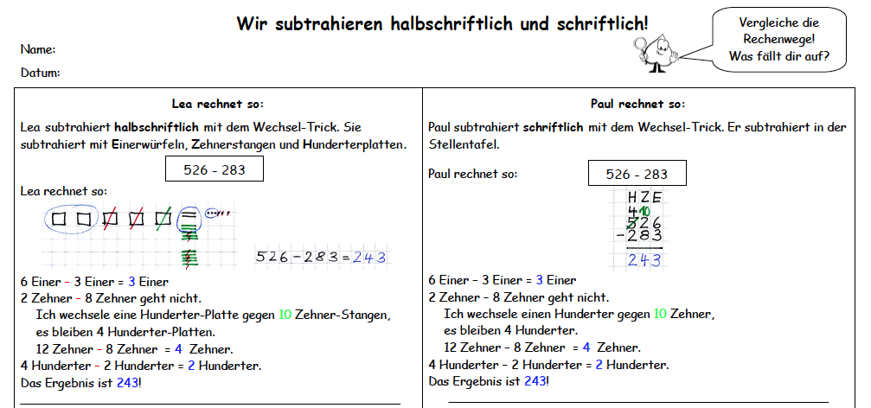
Den Algorithmus verstehen
Bearbeiten Sie die Aufgaben auf dem AB zunächst selbst:
Welche Gemeinsamkeiten gibt es? Welche Unterschiede?
Welche Entdeckungen würden/könnten Ihre Kinder machen?
Welche Potentiale und Herausforderungen sehen Sie, das schriftliche Verfahren so einzuführen?
(https://pikas.dzlm.de/node/1572)

Slide 54

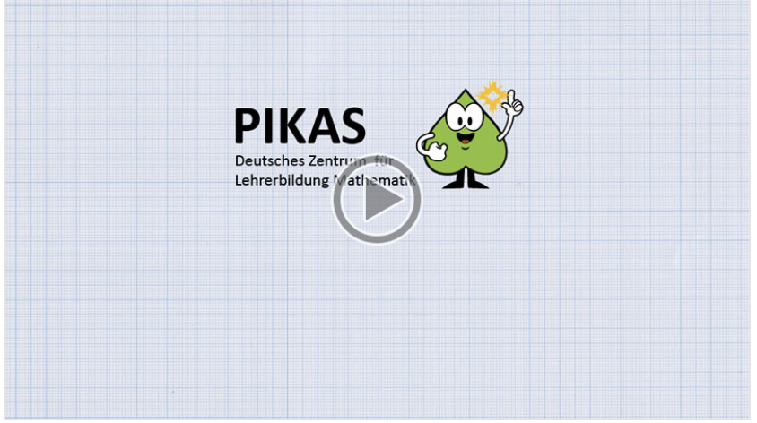

Den Algorithmus verstehen
VOM HALBSCHRIFTLICHEN ZUM SCHRIFTLICHEN SUBTRAHIEREN
https://pikas.dzlm.de/node/676
Notes:
In dem Video „Vom halbschriftlichen zum schriftlichen Subtrahieren – Eine Doppelstunde zur verständigen Einführung des Algorithmus am Beispiel des Entbündelungs-Verfahrens“ wird der Lernweg in einer realen Unterrichtssituation dargestellt.
Was sind die Kernpunkte des Lernweges?
Welche Bedeutung haben die einzelnen Phasen (Einführung, Erarbeitung und Reflexionsphase)?
Welche Potentiale und Herausforderungen sehen Sie, das schriftliche Verfahren so einzuführen?
Wie könnte der Lernweg weitergehen?

Slide 55

Den Algorithmus verstehen
VOM HALBSCHRIFTLICHEN ZUM SCHRIFTLICHEN SUBTRAHIEREN
https://pikas.dzlm.de/node/677
Notes:
In dem Video „Vom halbschriftlichen zum schriftlichen Subtrahieren – Eine Doppelstunde zur verständigen Einführung des Algorithmus am Beispiel des Ergänzungs-Verfahrens“ wird der entsprechende Lernweg in einer realen Unterrichtssituation dargestellt.
Was sind die Kernpunkte des Lernweges?
Welche Bedeutung haben die einzelnen Phasen (Einführung, Erarbeitung und Reflexionsphase)?
Welche Potentiale und Herausforderungen sehen Sie, das schriftliche Verfahren so einzuführen?
Wie könnte der Lernweg weitergehen?

Slide 56
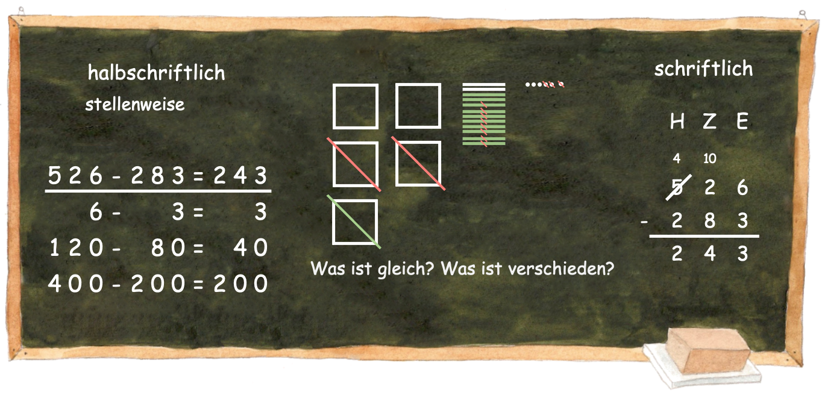
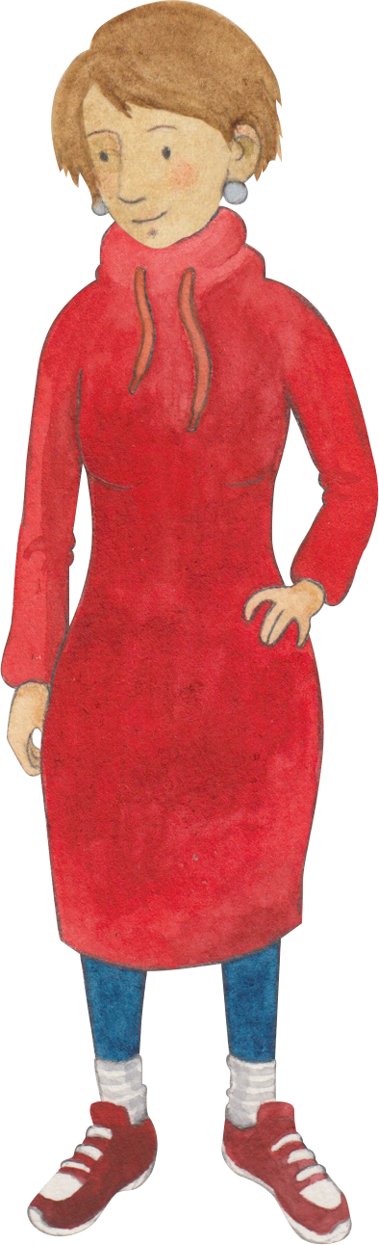
Den Algorithmus verstehen
EINFÜHRUNGSPHASE
Aktivierung vorhandener Vorstellung durch Anknüpfung an halbschriftliche Strategie und ihre Darstellung
Gegenüberstellung der neuen Notationsweise und Aufstellen der Forscherfragen
Was ist gleich? Was ist verschieden?
5 | 2 | 6 | - | 2 | 8 | 3 | = | 2 | 4 | 3
 |  | 6 | - |  |  | 3 | = |  |  | 3
1 | 2 | 0 | - |  | 8 | 0 | = |  | 4 | 0
4 | 0 | 0 | - | 2 | 0 | 0 | = | 2 | 0 | 0
Notes:
Einführungsphase
halbschriftlichen Rechenweg „Stellenweise (mit Eintauschen)“ von den Kindern mit Material wiederholen lassen und an der Tafel mit der Strich-Punkt-Darstellung festhalten
schriftliche Notationsform einführen und die Notationsformen gegenüberstellen
Forscherauftrag: Was ist gleich? Was ist verschieden?

Slide 57
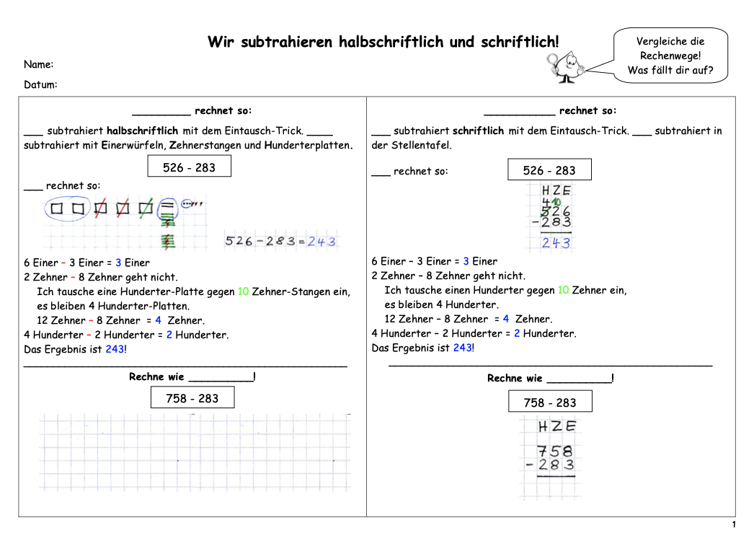
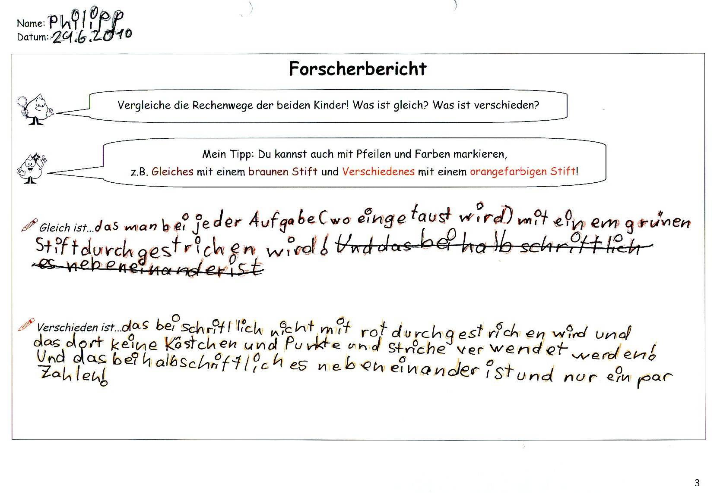
Den Algorithmus verstehen
ERARBEITUNGSPHASE
Rückblick: Aktivität
Vergleich der beiden Vorgehensweisen an Beispielen und Notieren/Markieren von Entdeckungen
Notationsformen auf weitere Aufgabenpaare anwenden
entdeckte Gemeinsamkeiten und Unterschiede formulieren
Austausch in Mathe-Konferenzen
(https://pikas.dzlm.de/node/1572)
Notes:
In der Erarbeitungsphase greifen die Kinder die ersten Einsichten und Vermutungen aus dem gemeinsamen Einstieg auf und setzen sich zunächst individuell mit der Ausführung der beiden Vorgehensweisen (halbschriftlich und schriftlich) auseinander. Dabei setzen sie die Rechenschritte des Algorithmus mit der Darstellung der halbschriftlichen Vorgehensweise in Beziehung.

Slide 58
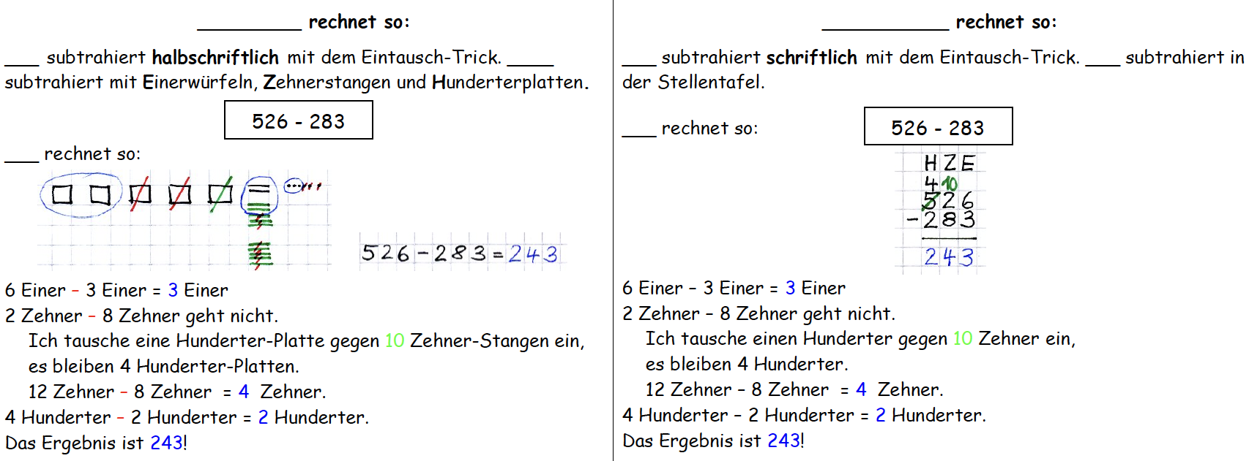
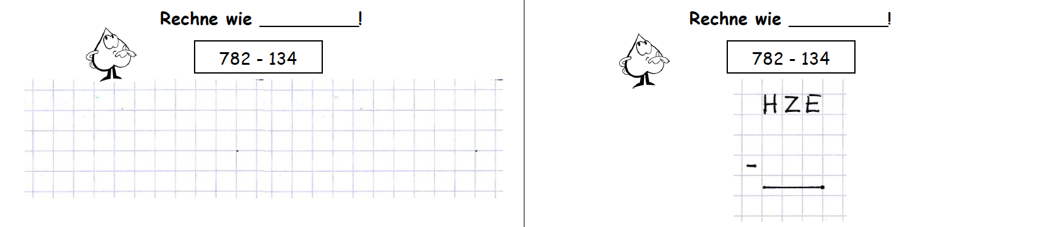
Den Algorithmus verstehen
(https://pikas.dzlm.de/node/1572)

Slide 59
Den Algorithmus verstehen
(https://pikas.dzlm.de/node/1572)

Slide 60
Den Algorithmus verstehen
REFLEXIONSPHASE
Die Kinder lesen ihre Berichte vor und diskutieren ihre Entdeckungen.
An einem geeigneten Bespiel werden die Gemeinsamkeiten und Unterschiede mit Forschermitteln markiert und für alle Kinder ersichtlich festgehalten.
Die Lehrkraft kann durch Impulsfragen das Gespräch auf die wesentlichen Merkmale lenken und fasst die Gemeinsamkeiten und Unterschiede zusammen.
Notes:
In der gemeinsamen Reflexionsphase soll den Kindern deutlich werden, dass die „Denkweise“ des Entbündelns bei beiden Vorgehensweisen gleich ist und sich vor allem (nur) die Schreibweise/ Notation ändert. Das soll ihnen Sicherheit geben, an Vorstellungen anknüpfen zu können.

Slide 61
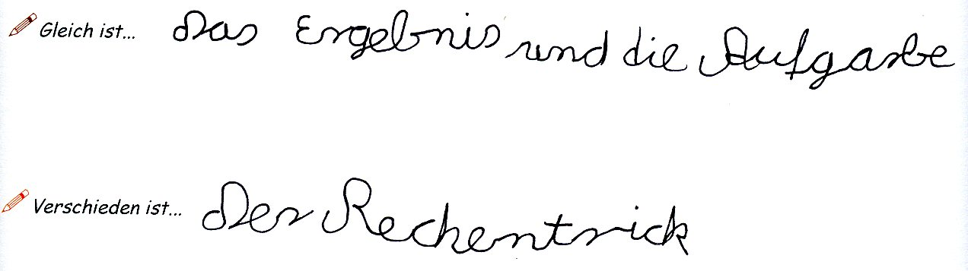
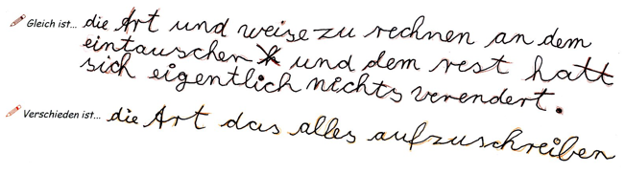
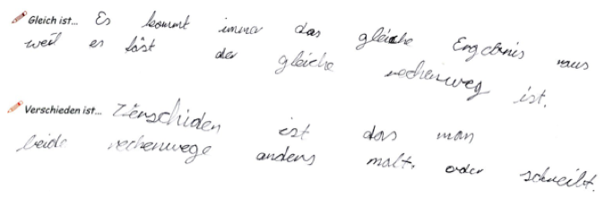
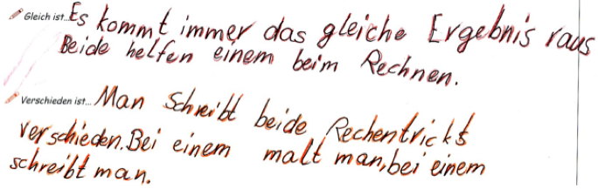
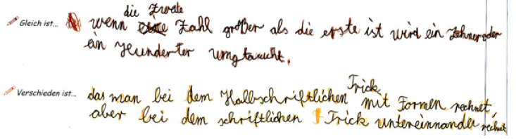
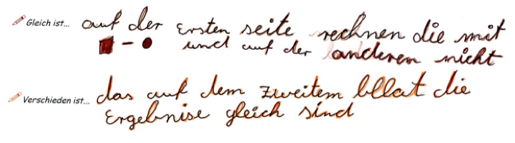
Den Algorithmus verstehen
Steffen
Jonas
Lia
Gamze
Zohall
Gianluca
(https://pikas.dzlm.de/node/665)
Notes:
Repräsentative Schülerlösungen (bereits in der Arbeitsphase analysiert); die Mehrzahl der Kinder hat nach dieser Unterrichtseinheit die Gemeinsamkeit der beiden Rechenwege erkannt, dass beide Male „stellenweise gewechselt“ (eingetauscht) wird, sich aber die Notation unterscheidet. In einigen Klassen stellten die Kinder auch heraus, dass beim halbschriftlichen Rechnen mit Zahlen gerechnet wird und beim schriftlichen Rechnen mit Ziffern.
(falls die Schülerlösungen genutzt werden wollen, finden Sie diese am Ende des AB „Halbschriftliches und schriftliches Subtrahieren: „Eintausch-Trick“ und „Entbündeln“ im Vergleich“ unter https://pikas.dzlm.de/node/665)

Slide 62
Den Algorithmus verstehen
GEMEINSAMKEITEN UND UNTERSCHIEDE ENTDECKEN
Mit welchem Stellenwert fängt man an zu rechnen?
Woran erkennst du, dass du einen Hunderter/Zehner in 10 Zehner/Einer entbündelt hast?
Wo erkennst du, dass man … minus … rechnet?
…
Wo siehst du den Minuenden im Zahlbild? Wo in der schriftlichen Rechnung?
Wo erkennst du das Ergebnis (den Einer/Zehner/Hunderter)?
Notes:
Entsprechende Impulsfragen sollen dabei helfen, dass die Kinder die Gemeinsamkeiten in der Materialhandlung und in ihrer Darstellung der halbschriftlichen Vorgehensweise auch in der symbolischen Notation des Algorithmus wiedererkennen. Diese Impulsfragen können entweder in der gemeinsamen Reflexionsphase genutzt oder z. B. auf Tippkarten formuliert werden, die den Kindern während der Arbeitsphase zur Verfügung gestellt werden.
(entnommen aus https://mahiko.dzlm.de/node/167)
Wo siehst du den Minuenden (325) im Zahlbild?“
„Was macht Timo zuerst? / Mit welchem Stellenwert beginnt Timo?“
„Wo siehst du im Zahlbild die Einer? Woran erkennst du, dass Timo 5 Einer minus 3 Einer rechnet? Wo siehst du das Ergebnis der Einer im Zahlbild und in Timos Rechnung?“
„Warum kann Timo nicht direkt 2 Zehner minus 9 Zehner rechnen? Was muss er erst machen?“
„Woran erkennst du in der Rechnung, dass Timo einen Hunderter zu 10 Zehnern entbündelt und wo findest du das im Zahlbild wieder? Warum darf Timo so vorgehen?“
„Von wie vielen Zehnern muss Timo jetzt 9 abziehen? Wo siehst du das Ergebnis von 12 Zehnern minus 9 Zehnern in Timos Rechnung und im Zahlbild?“
„Warum muss Timo jetzt nur noch von 2 Hundertern abziehen? Wo erkennst du die Rechnung 2 Hunderter minus 1 Hunderter im Zahlbild? Wo siehst du das Ergebnis?“
„Warum darf Timo mit den Ziffern rechnen? / Was muss Timo beachten, wenn er mit Ziffern rechnet?“

Slide 63
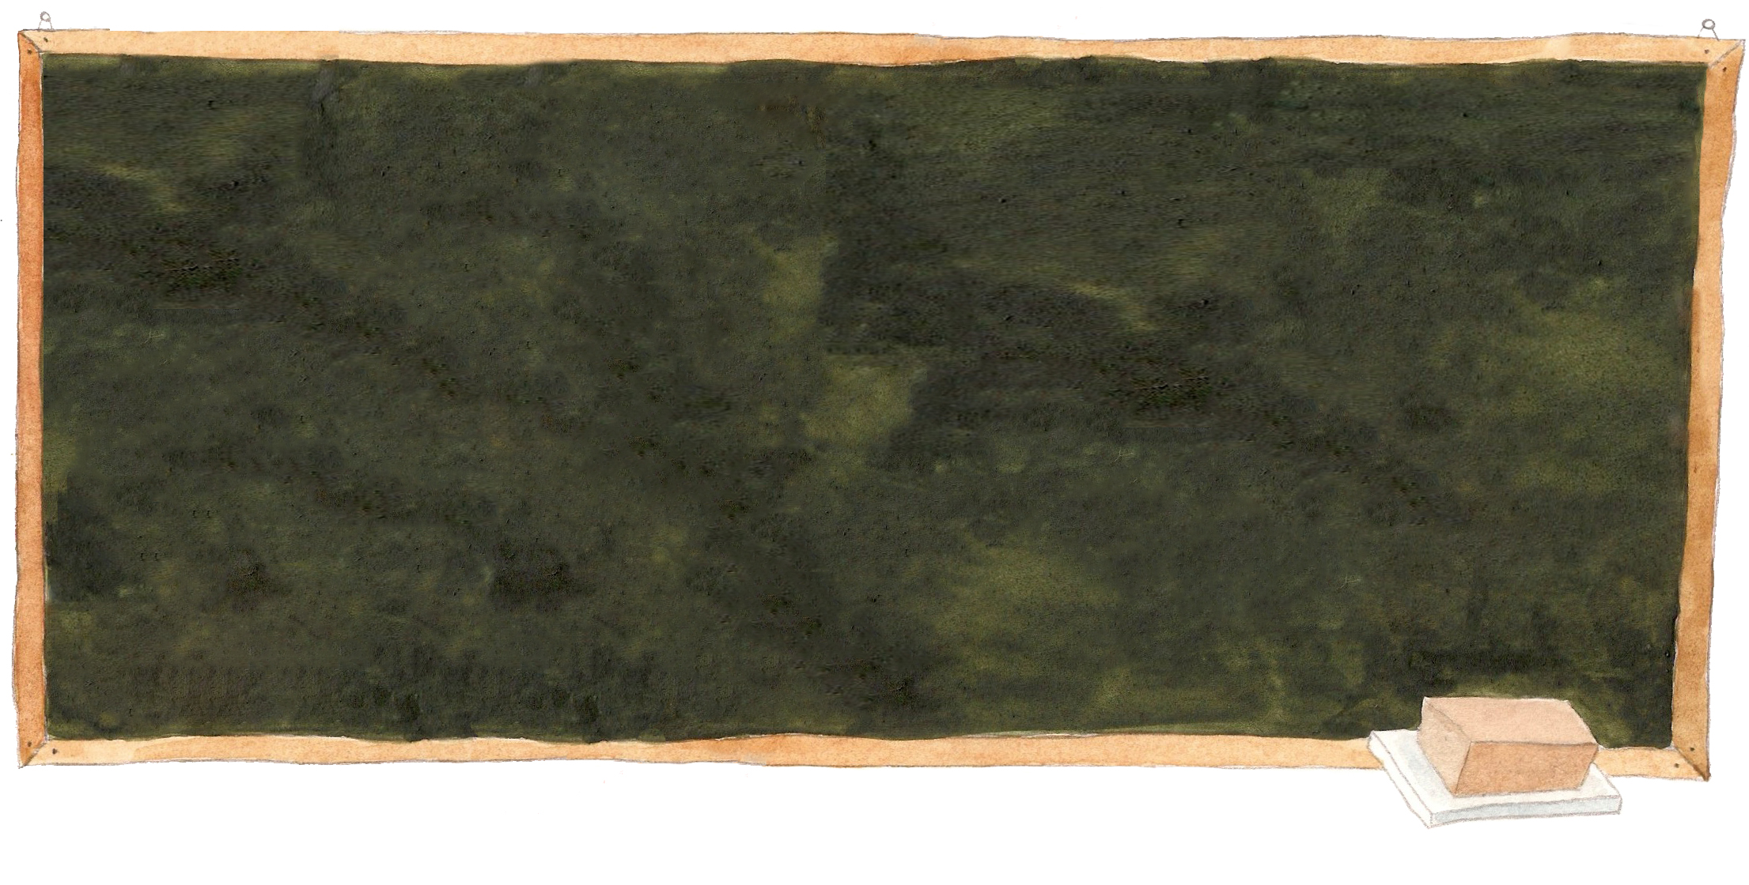
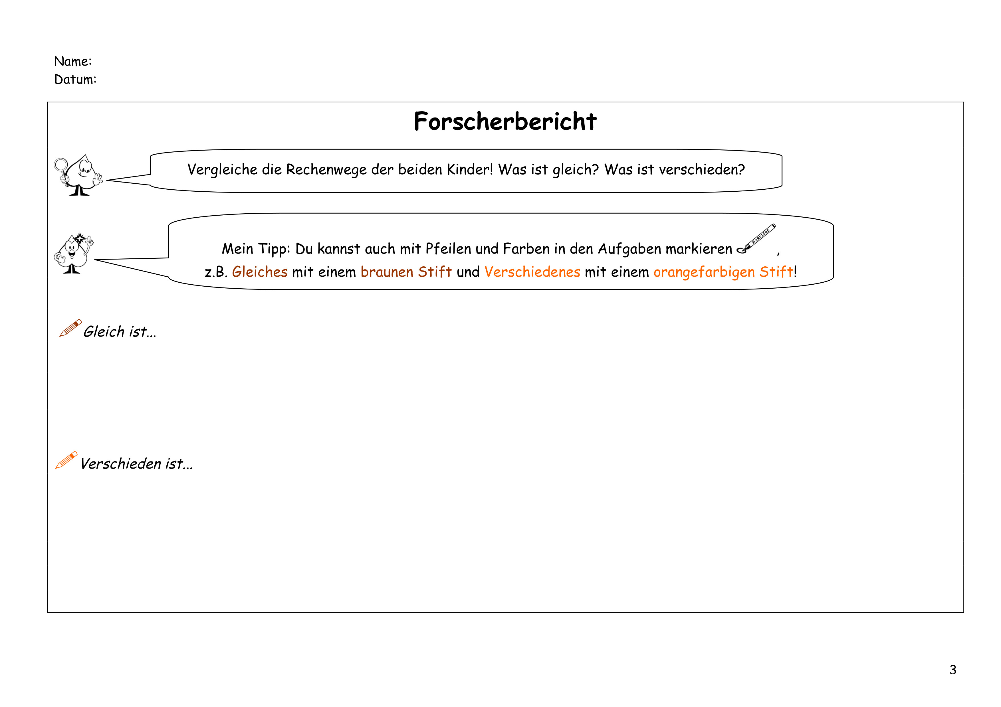
Den Algorithmus verstehen
REFLEXIONSPHASE
Sammeln der entdeckten Gemeinsamkeiten und Unterschiede
halbschriftlich
schriftlich
stellenweise
 | H | Z | E
 | 4 | 10
 | 5 | 2 | 6
- | 2 | 8 | 3
 | 2 | 4 | 3
5 | 2 | 6 | - | 2 | 8 | 3 | = | 2 | 4 | 3
 |  | 6 | - |  |  | 3 | = |  |  | 3
1 | 2 | 0 | - |  | 8 | 0 | = |  | 4 | 0
4 | 0 | 0 | - | 2 | 0 | 0 | = | 2 | 0 | 0
Was ist gleich? Was ist verschieden?

Slide 64

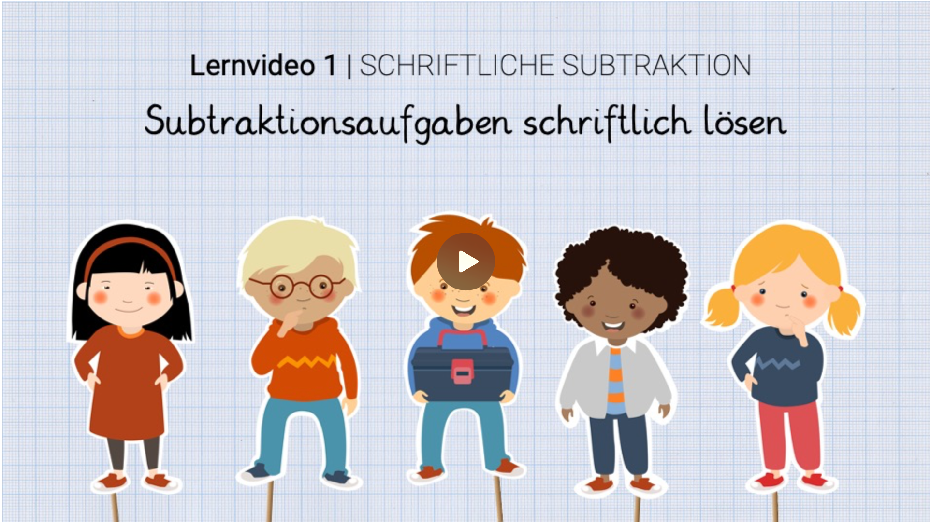

Den Algorithmus verstehen
SCHRIFTLICHE SUBTRAKTION – MAHIKOKIDS LERNVIDEO
https://mahiko.dzlm.de/node/437
Notes:
Zur Festigung und Wiederholung der Einführung des Verfahrens können die Lernenden sich ein entsprechendes Lernvideo anschauen und ihre Einsichten Festigen.
Darum geht es:
In dem Lernvideo wird mit den Kindern erarbeitet, wie sie Subtraktionsaufgaben schriftlich lösen können. Als Verfahren wird, kombiniert mit der Grundvorstellung des Abziehens, das Entbündeln verwendet. Hierfür wird Bezug zur halbschriftlichen Strategie hergestellt.
Das brauchen die Kinder:
Stift
kariertes Papier
Voraussetzungen:
Zur verständigen Ausführung der Übung sollten die Kinder Subtraktionsaufgaben mit Hilfe eines Zahlbildes darstellen und Stellenwerte entbündeln können

Slide 65

Den Algorithmus verstehen
KERNBOTSCHAFT
Lernende brauchen Gelegenheiten, Gemeinsamkeiten und Unterschiede zwischen der halbschriftlichen Vorgehensweise und dem Subtraktionsalgorithmus zu entdecken und zu beschreiben.

Slide 66
Den Algorithmus verstehen
KERNBOTSCHAFT
Lernende brauchen Gelegenheiten, die einzelnen Rechenschritte des Subtraktionsalgorithmus nachzuvollziehen, darzustellen und zu erläutern.

Slide 67
Gliederung
Rückblick
Bedeutung und Kompetenzerwartungen
Die schriftlichen Subtraktionsverfahren
Den Algorithmus verstehen
Den Algorithmus sichern und flexibel anwenden

Slide 68
Hintergrundinfos
HINWEISE ZU DEN FOLIEN 69-79
Kernbotschaften (Folien 75; 79):
Lernen brauchen Gelegenheiten, Aufgaben zum schriftlichen Rechnen auszuführen und sicher zu rechnen.
Lernen brauchen Gelegenheiten, flexibel zwischen verschiedenen Rechenmethoden zu entscheiden und diese einzusetzen.
Folien 69-74: Zunächst wird ein Überblick gegeben bzw. werden konkrete Beispiele und Durchführungshinweise für Übungen aufgezeigt, die sich anbieten, um das Verständnis der Schritte des Algorithmus zu sichern und Geläufigkeit zu entwickeln.
Folien 76-77: Im Anschluss wird verdeutlicht, warum und an welcher Stelle schriftliches Rechnen nicht immer der vermeintliche „Königsweg“ ist. Ziel ist es, dafür zu sensibilisieren, dass Kinder langfristig flexibel zwischen Rechenmethoden wechseln sollten.
Folie 78: In diesem Kontext werden Möglichkeiten aufgezeigt, den Zahl- und Aufgabenblick zu schulen, der für diesen reflektierten Einsatz der Rechenmethoden zentral ist.

Slide 69
Den Algorithmus sichern und flexibel anwenden
VERSTÄNDNIS SICHERN UND GELÄUFIGKEIT ERLANGEN
Wiederholtes Anwenden des Algorithmus mit verschiedenen „Herausforderungen“
  mehrere Überträge
  Aufgaben mit der Null
  mehrere Subtrahenden
Schritte des Algorithmus erklären
Fehler finden und Tipps formulieren
produktives Üben mit strukturierten Aufgabeformaten
Notes:
Nach der verständnisbasierten Erarbeitung erfolgt eine Phase, in der die Kinder weitere Aufgaben lösen und in diesem Prozess auch die Darstellung und die Sprechweise „trainiert“ werden, aber sich nach und nach von der Materialhandlung und auch der Darstellung lösen können/sollen, sich also zunehmend sicher die Handlung mental vorstellen und nur noch auf Symbolebene die Rechenschritte des Algorithmus notieren.

Slide 70
Den Algorithmus sichern und flexibel anwenden
SUBTRAKTION MIT MEHREREN SUBTRAHENDEN
Geläufigkeit entwickeln
Schreib- und Sprechweise vertiefen
Verständnis für und Umgang mit mehreren Subtrahenden
 | H | Z | E
 | 6 | 10
 | 7 | 4 | 6
- | 1 | 5 | 1
- | 1 | 3 | 3
 | 4 | 6 | 2

Slide 71


Den Algorithmus sichern und flexibel anwenden
SUBTRAKTION MIT MEHREREN SUBTRAHENDEN
https://mahiko.dzlm.de/node/461
Notes:
Das Lernvideo veranschaulicht die Vorgehensweise beim Subtrahieren mit mehreren Zahlen. Dieses kann nach der gemeinsamen Erarbeitung (auch am/ mit Material) im Unterricht eingesetzt werden, um die gewonnen Einsichten zu festigen.

Slide 72
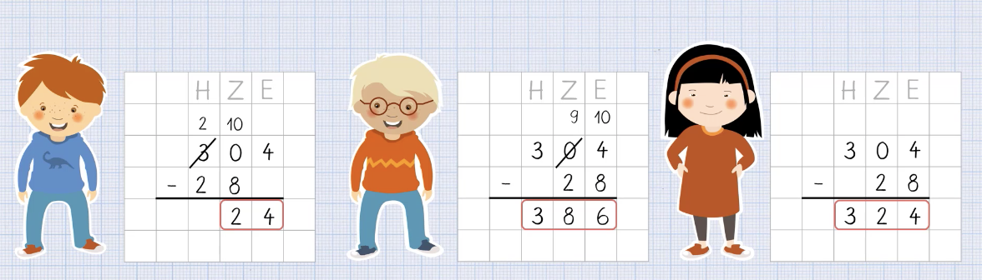
Den Algorithmus sichern und flexibel anwenden
FEHLER FINDEN UND TIPPS FORMULIEREN
Was haben die Kinder falsch gemacht? Kannst du ihnen einen Tipp geben?
(https://mahiko.dzlm.de/node/167)
Notes:
Fokus: Das Verständnis für das Entbündelungsverfahren der schriftlichen Subtraktion vertiefen und Geläufigkeit entwickeln
Eine gute Aufgabenstellung zur Festigung des Verständnisses des Algorithmus ist es, die Kinder selbstständig Fehler analysieren (und korrigieren) zu lassen.
Dazu erkunden sie fiktive Kinderlösungen, finden die Fehler und erklären, WARUM das Kind falsch gerechnet hat. Indem anschließend Tipps formuliert werden sollen, um diese Fehler zu „vermeiden“, dringen die Kinder erneut tief in das Verfahren ein und werden so für „kniffelige“ Stellen der schriftlichen Subtraktion sensibilisiert.

Slide 73
Den Algorithmus sichern und flexibel anwenden
FEHLER FINDEN UND TIPPS FORMULIEREN
Hat das Kind die Entbündelung richtig notiert?
Welchen Tipp würdest du dem Kind geben, damit der Fehler nicht nochmal passiert?
Überprüfe Schritt für Schritt. Nutze auch die Darstellung dazu.
…
Wie ist das Kind mit der Null umgegangen??
Was würdest du dem Kind sagen, was es immer beachten sollte?
Notes:
Γεσπρ™χησιμπυλσε κ⎞ννεν διε Κινδερ κονκρετ αυφ διε σχηωιεριγεν/φεηλερβεηαφτετεν Στελλεν βει δερ Αυσφ⎫ηρυνγ δεσ Αλγοριτημυσ λενκεν.

Slide 74
Den Algorithmus sichern und flexibel anwenden
PRODUKTIVE ÜBUNGSFORMATE
(https://mahiko.dzlm.de/node/167)
Notes:
Weitere produktive Übungsformate im Kontext der schriftlichen Subtraktion sind:
Umkehrzahlen
IRI / ANNA Zahlen
Subtrahieren mit Ziffernkarten
Anregungen dazu finden Sie auf https://pikas.dzlm.de/node/712

Slide 75
Den Algorithmus sichern und flexibel anwenden
KERNBOTSCHAFT
Lernende brauchen Gelegenheiten, Aufgaben zum schriftlichen Rechnen auszuführen und sicher zu rechnen.

Slide 76
Den Algorithmus sichern und flexibel anwenden
Aber nicht immer ist es schlau, schriftlich zu rechnen!
Notes:
Wenn sich die Kinder mit halbschriftlichen Strategien und dem schriftlichen Algorithmus auseinandergesetzt haben:
Wie fördere ich das flexible Rechnen?
Wie fördere ich den ‚Zahlenblick‘ und den ‚Aufgabenblick‘, also den Blick für Beziehungen und Zusammenhänge zwischen Zahlen, und die aufgabenbezogene oder von eigenen Präferenzen abhängige Nutzung der verschiedenen Verfahren?

Slide 77
Den Algorithmus sichern und flexibel anwenden
FLEXIBLER EINSATZ VON RECHENMETHODEN
Wie viel ist 701 – 698?
8 minus 1 gleich 7, 9 minus 0 gleich 9, 7 minus 6 gleich 1. 197!
Kannst du das auch anders rechnen?
Ja. Von 698 bis 700 sind es 2 und von 701 bis 700 ist es 1, also sind´s 3.
Mhm. Die selbe Aufgabe, aber zwei verschiedene Ergebnisse?
Mhm, weiß auch nicht.
Kann denn Beides richtig sein?
Ne.
Was denkst du denn, was stimmt?
Das da! (Er zeigt auf das schriftlich Gerechnete.)
Warum glaubst du, dass das stimmt und das andere nicht?
Ja, weil das hier (zeigt auf das schriftlich Gerechnete) habe ich
richtig ausgerechnet und das andere habe ich mir nur so hopp di-hopp im Kopf überlegt.
 | 7 | 0 | 1
- | 6 | 9 | 8
 | 1 | 9 | 7
Notes:
Das schriftliche Rechnen soll nicht als der „Königsweg“ angesehen werden. Im Beispiel wird deutlich, dass das Kind das schriftliche Rechnen mit „richtigem Rechnen“ gleichsetzt (und nur diesem vertraut), obwohl das Kopfrechnen hier viel effektiver ist und zum richtigen Ergebnis führt.
Kinder sollen also auch nach der Thematisierung der schriftlichen Verfahren weiter darin unterstützt werden, einen Zahl- und Aufgabenblick entwickeln und nutzen, um eine bewusste Entscheidung für eine Rechenmethode zu treffen und diese dann am Ende auch zur Begründung hinzuziehen.

Slide 78
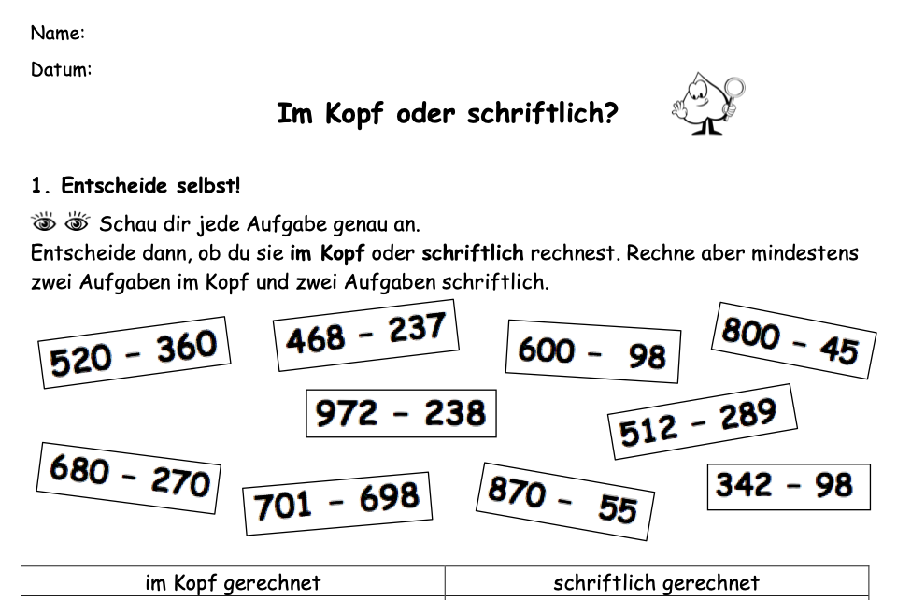
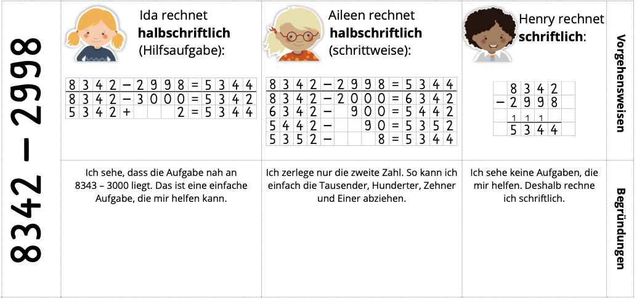
Den Algorithmus sichern und flexibel anwenden
FÖRDERUNG DES ZAHL- UND AUFGABENBLICKS
Sensibilisierung für Zahl- und Aufgabenmerkmale und den reflektierten Einsatz der Rechenmethoden
Aufgaben sortieren lassen (Im Kopf oder schriftlich?)
Begründen formulieren (Warum im Kopf oder schriftlich?)
weitere Aufgaben erfinden
Rechenwege und Begründungen vergleichen lassen
(https://pikas.dzlm.de/node/1573)
(https://mahiko.dzlm.de/node/177)
Notes:
a) Schreibe je zwei Aufgaben auf, die du im Kopf / schriftlich gerechnet hast. Schreibe auch auf, warum du sie im Kopf / schriftlich gerechnet hast.
b) Erfinde fünf Aufgaben, die du im Kopf rechnen würdest. Rechne sie aus.
c) Erfinde fünf Aufgaben, die du schriftlich rechnen würdest. Rechne sie aus.

Slide 79
Den Algorithmus sichern und flexibel anwenden
KERNBOTSCHAFT
Lernende brauchen Gelegenheiten, flexibel zwischen verschiedenen Rechenmethoden zu entscheiden und diese einzusetzen.

Slide 83
Literatur
Götze, D., Selter, C. & Zannetin, E. (2019). Das Kira-Buch. Kinder rechnen anders. Kallmeyer.
Krauthausen, G. (1993). Kopfrechnen, halbschriftliches Rechnen, schriftliche Normalverfahren, Taschenrechner: Für eine Neubestimmung des Stellenwertes der vier Rechenmethoden, Journal für Mathematikdidaktik 14(3/4), 189–219.
Ministerium für Schule und Bildung des Landes NRW (2021). Lehrpläne für die Primarstufe in Nordrhein-Westfalen. https://www.schulentwicklung.nrw.de/lehrplaene/upload/klp_PS/ps_lp_sammelband_2021_08_02.pdf
Padberg, F. & Benz, C. (2021). Didaktik der Arithmetik. Fundiert, vielseitig, praxisnah (5. Aufl.). Springer Spektrum.
Selter, C. & Zannetin, E. (2019). Mathematik unterrichten in der Grundschule (2. Aufl.). Kallmeyer.

Slide 84
Literatur
VIDEOVERWEISE
KIRA Halbschriftliche Subtraktion „Indira“ (https://kira.dzlm.de/node/463)
KIRA Halbschriftliche Subtraktion „Melanie“ (https://kira.dzlm.de/node/464)
Mahiko-Lernvideo 1 „Schriftliche Subtraktion – Subtraktionsaufgaben schriftlich lösen (Strategie Entbündeln)“ (https://mahiko.dzlm.de/node/437)
Mahiko-Lernvideo 3 „Schriftliche Subtraktion – Aufgabe mit zwei Subtrahenden Strategie Entbündeln)“ (https://mahiko.dzlm.de/node/461)
PIKAS „‘Vom halbschriftlichen zum schriftlichen Subtrahieren‘ – Eine Doppelstunde zur verständigen Einführung des Algorithmus am Beispiel des Entbündelungs-Verfahrens“ (https://pikas.dzlm.de/node/676)
PIKAS „‘Vom halbschriftlichen zum schriftlichen Subtrahieren‘ – Eine Doppelstunde zur verständigen Einführung des Algorithmus am Beispiel des Ergänzungs-Verfahrens“ (https://pikas.dzlm.de/node/677)

Slide 85
Literatur
BENUTZTES MATERIAL
Viele Aufgabenbeispiele entstammen dem Projekt PIKAS und seinen Partnerprojekten:
https://mahiko.dzlm.de/node/167 (Entbündeln komplett)
https://mahiko.dzlm.de/node/177 (Ich rechne so, weil ... (Subtraktion))
https://pikas.dzlm.de/node/665 („Eintauschtrick“ und „Entbündeln“ im Vergleich)
https://pikas.dzlm.de/node/1571 (Schriftliche Addition)
https://pikas.dzlm.de/node/1572 (Schriftliche Subtraktion)
https://pikas.dzlm.de/node/1573 (Schülermaterial komplett - Kopf oder schriftlich?)

